Slide 1
Den demografiske transitionsmodel
Svagheder – det modellen ikke er så god til…

Slide 2
Det modellen kan:
Beskrive udviklingen i rige lande
Overordnet vise, at med velstandsstigning og udvikling følger fald i dødsraten. Konklusionen heraf er, at de i de fattigste lande også vil få færre børn, når velstanden øges; der skal altså fokus på velstand.
Det modellen ikke kan:
Passer dog her ikke helt allerede fra fase 3-4
Men: den medtager ikke social udvikling. Undersøgelser viser, at nedbringer men ikke analfabetismen og øger uddannelsen, bliver der nogle steder stadig født mange børn – trods bedre økonomi.
Og; den medregner ikke at nogle sygdomme kan være svære at udrydde – trods bedre økonomi og hygiejne – fx malaria, men også HIV/AIDS

Slide 3
Andet modellen ikke får med…
Nogle steder ses der i fattige lande mindsket dødsrate, men;
Hvor baggrunden i de europæiske lande i første omgang var øget fødevareproduktion og derefter medicinsk behandling og forbedret hygiejne
… Er det i disse lande med udgangspunkt i bistand, fødevarer og medicin udefra – der er altså ikke en forbedret fødevareproduktion
Konsekvensen af dette er, at landet ikke er stabilt i den fase det er i, men kan sættes tilbage i faserne

Slide 4
Malthus’ befolkningsprognoser
- Den demografiske transitionsmodel kan ikke forudsige fremtidens befolkningssammensætning – men det kan Malthus befolkningsprognose (… måske)

Slide 5
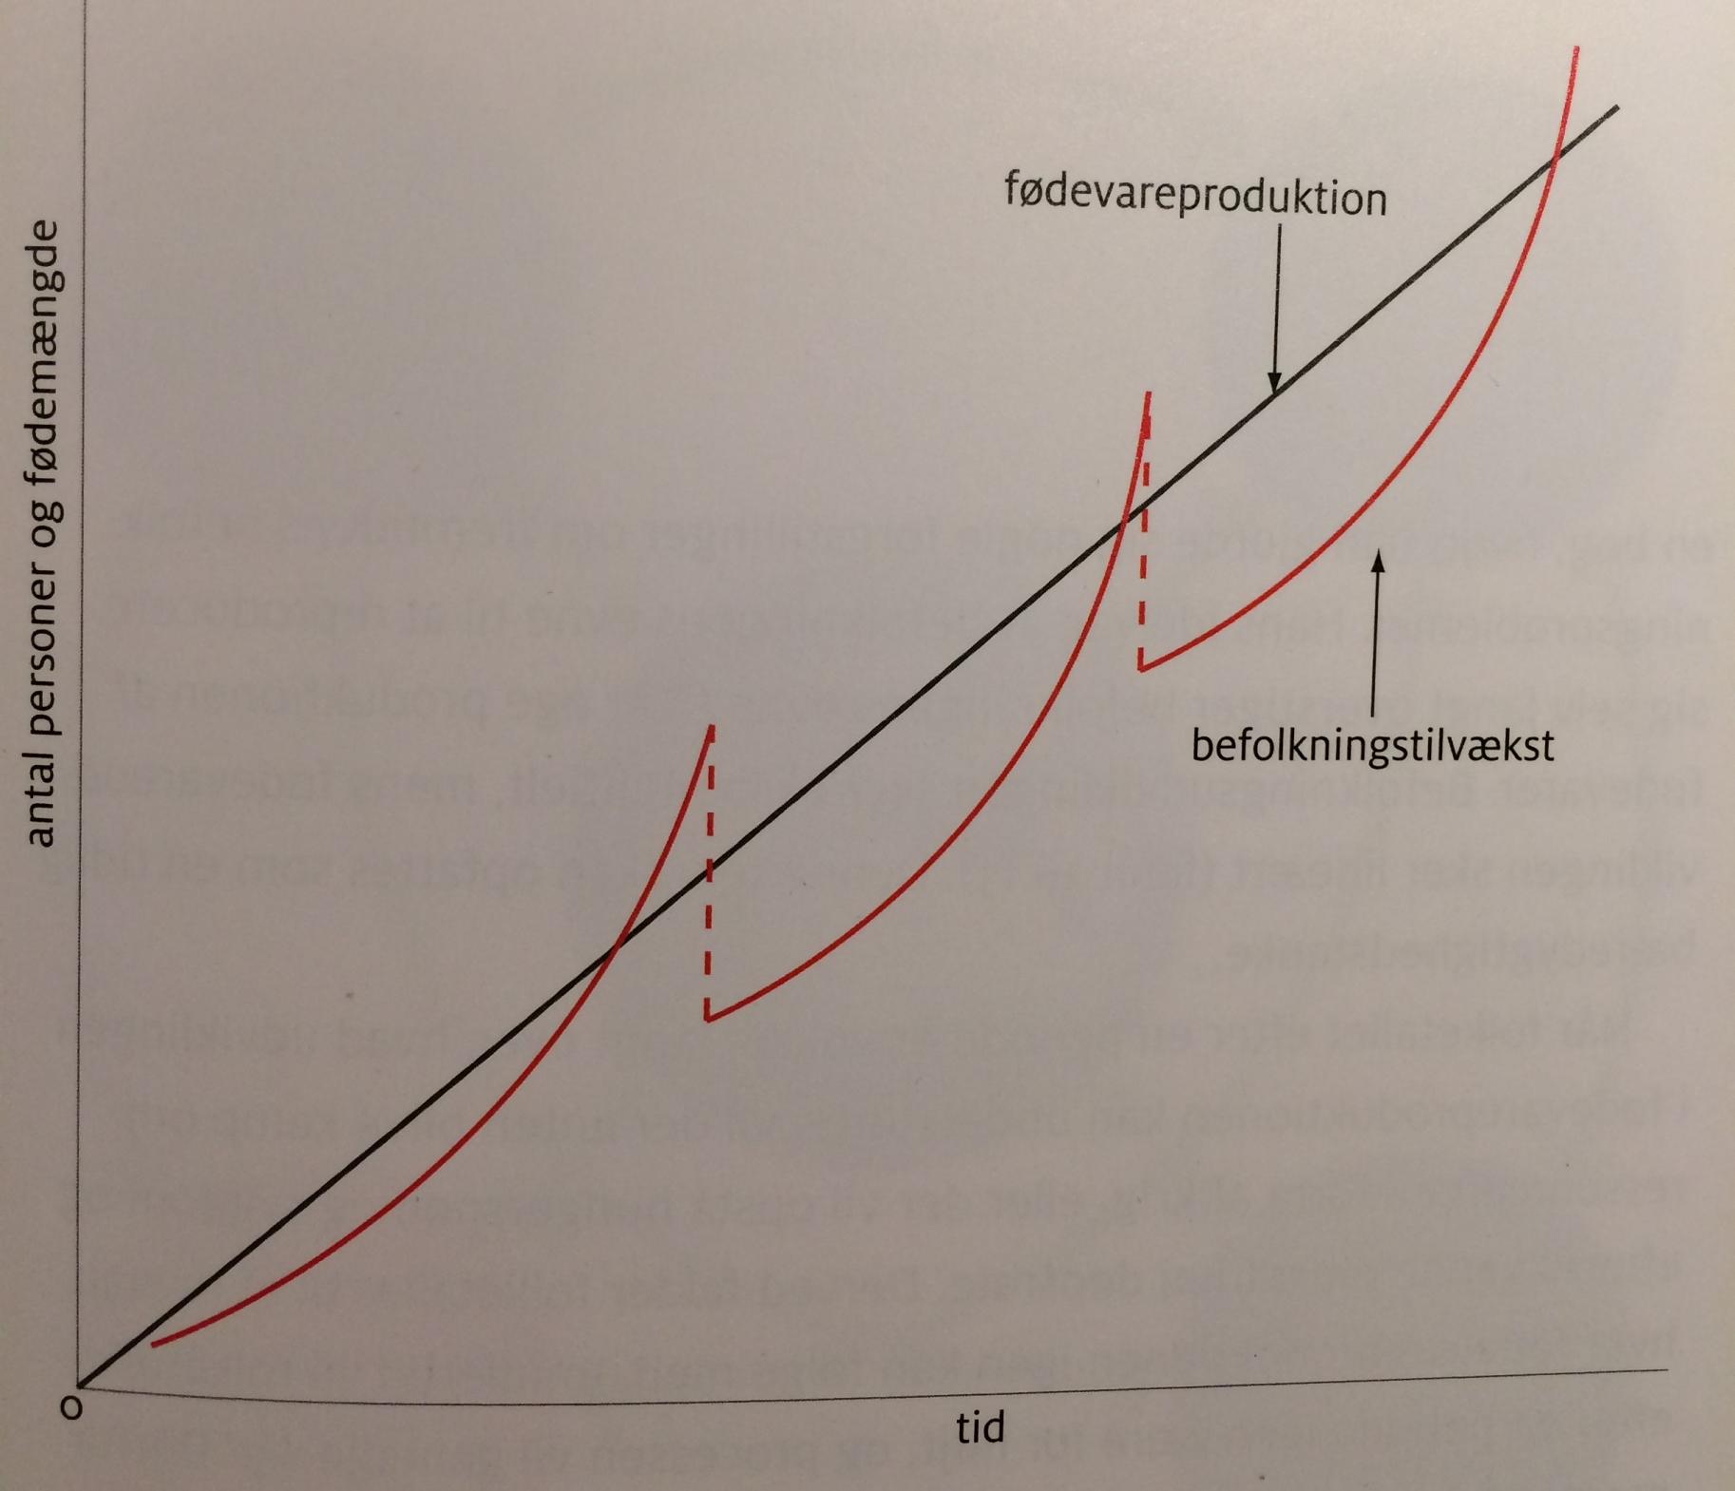
Udviklet i 1798 af præst og økonom Thomas Malthus
Kritik: Mange steder har velstandsstigning ført til fald i fødselsrate.
Fødevareproduktionen har indtil videre kunnet følge med befolkningsudviklingen
MEN; malthus tanker ligger alligevel i bevidstheden – råvarer kan slippe op – fx olie – derfor skal vi arbejde mod bæredygtighed
Når befolkningstallet overstiger fødevaregrundlaget, vil der opstå kamp om ressourcer (krig) eller høj dødsrate pga hungersnød og sygdom
Befolkningsud-viklingen sker eksponentielt – fødevareudviklingen sker lineært
Bag dette; tanke om at velstand hos fattige ville få dem til at føde flere børn => hungersnød. Løsning: holde lønninger lave
Grundidé; en befolknings evne til at reproducere sig, overstiger dens evne til at øge produktionen af fødevarer

